Slide 1
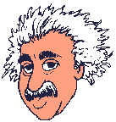


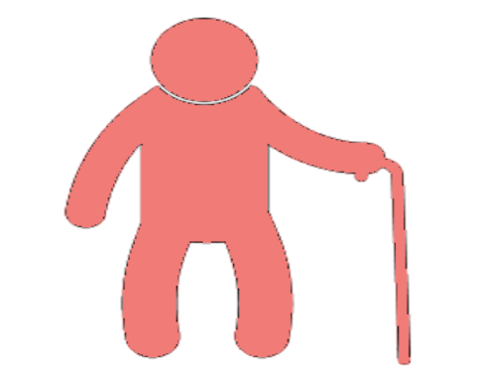
Ouderen en niertransplantatie
Hessel Peters-Sengers
Academisch Medisch Centrum (AMC)
Afdeling Nefrologie
PhD student & epidemioloog
h.peterssengers@amc.nl

Slide 2
Nier-donatie op 4 november om 00:30u
Vrouw 71 jaar, 75 kg, 165 cm
COPD
Hypertensief
182.500 sigaretten
creatinine 32 micromol/L
proteinuria 0.24 g/L

Slide 3

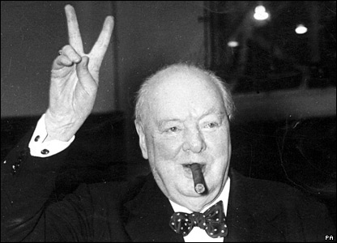
Accepteren?
1. No
2. Yes

Slide 4
Ouderen en nier transplantatie
Wat is oud?
Wat zijn behandelmogelijkheden?
Wachtlijstproblematiek NL
Oud-voor-Oud program
Resultaten Oud-voor-Oud program
Laatste update

Slide 5
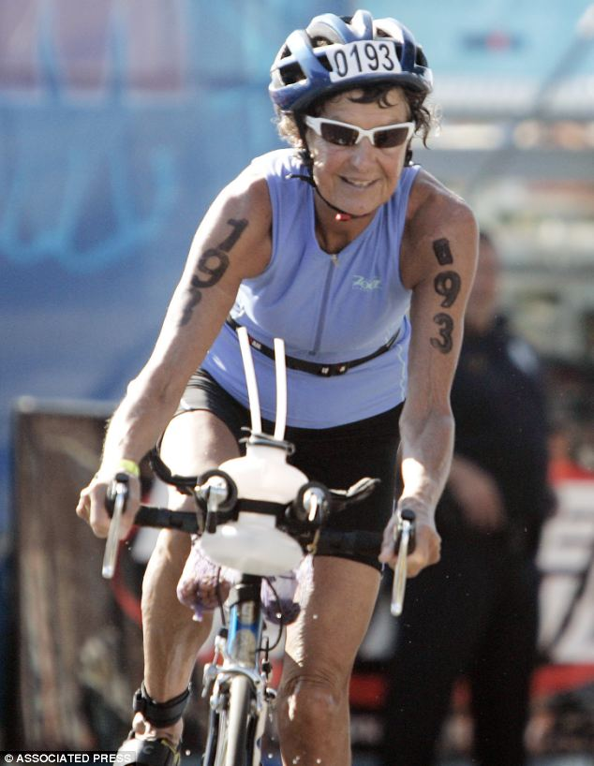
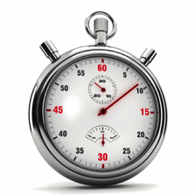
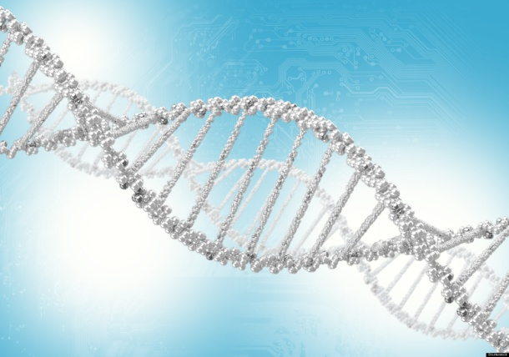
Wat is oud?
World Health Organisation:
  The age of 60 or 65, roughly equivalent to retirement ages in most developed countries, is said to be the beginning of old age
Notes:
Definitions fell into three main categories: 1) chronology; 2) change in social role (i.e. change in work patterns, adult status of children and menopause); and 3) change in capabilities (i.e. invalid status, senility and change in physical characteristics).

Slide 6
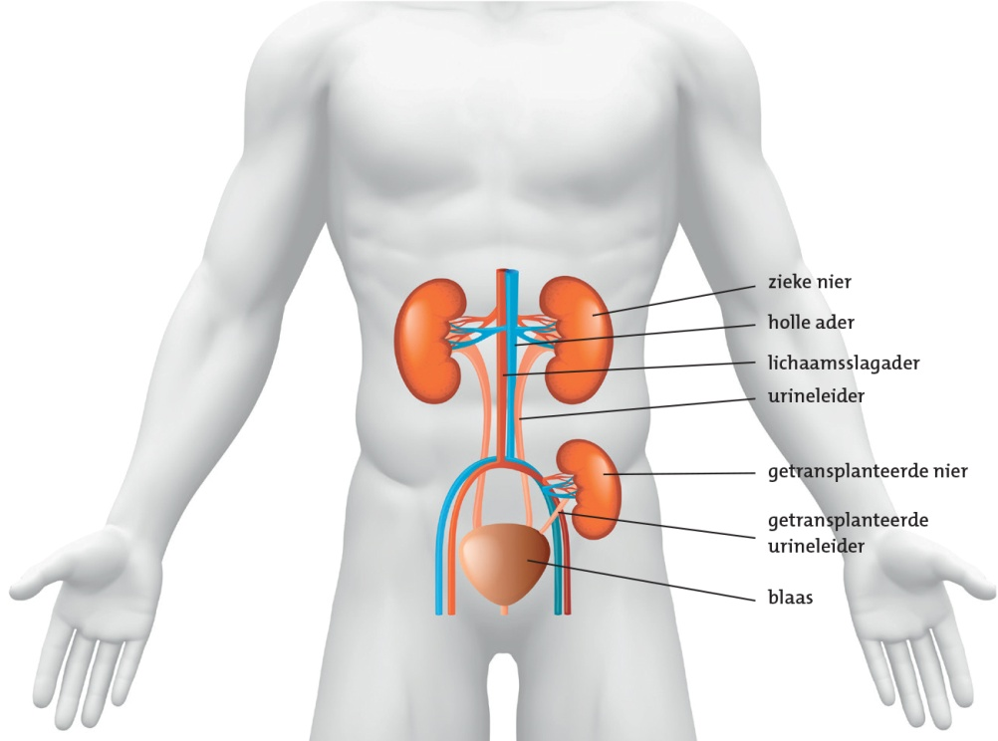

Bestaat er een maximumleeftijd voor niertransplantaties?

Slide 7
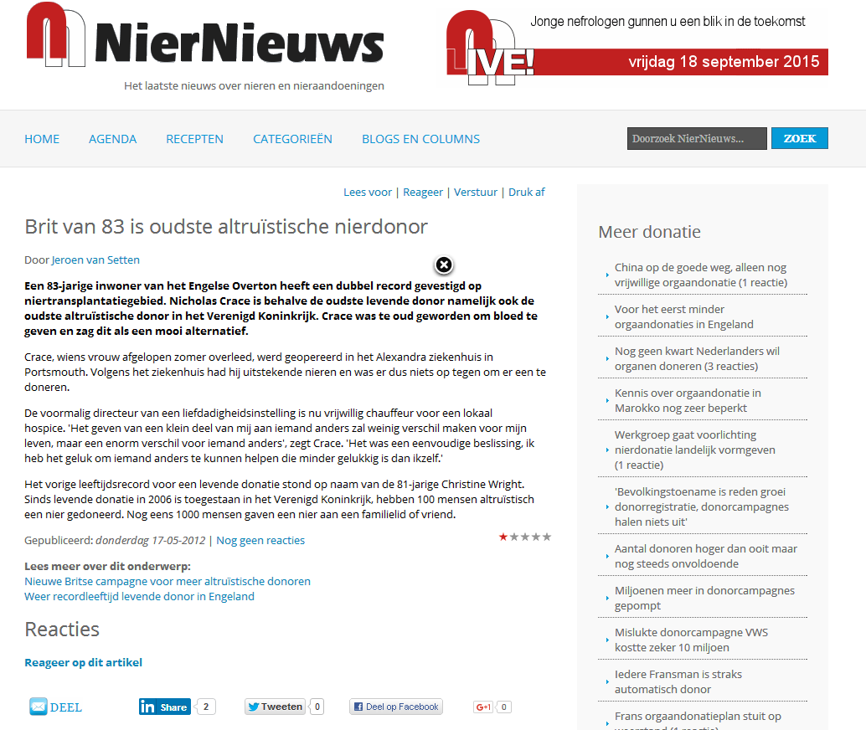

Slide 8

3 april 2015
In het Erasmus MC in Rotterdam heeft inmiddels een 89-jarige man anoniem een nier afgestaan aan een ruim tien jaar jongere ontvanger.

Slide 9
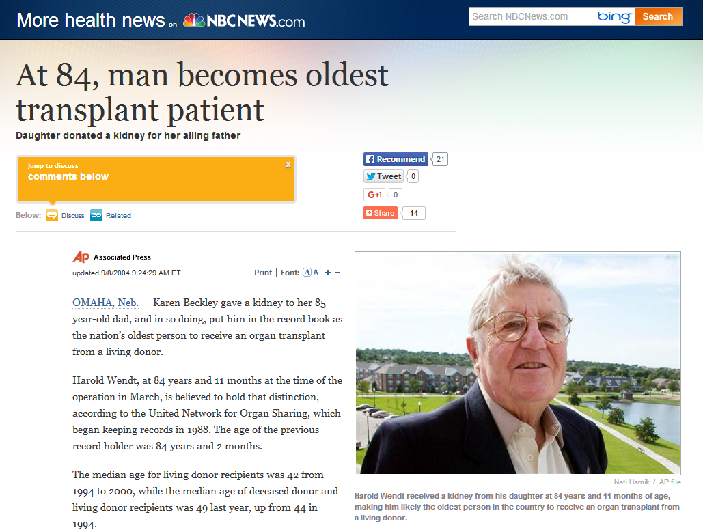

Slide 10
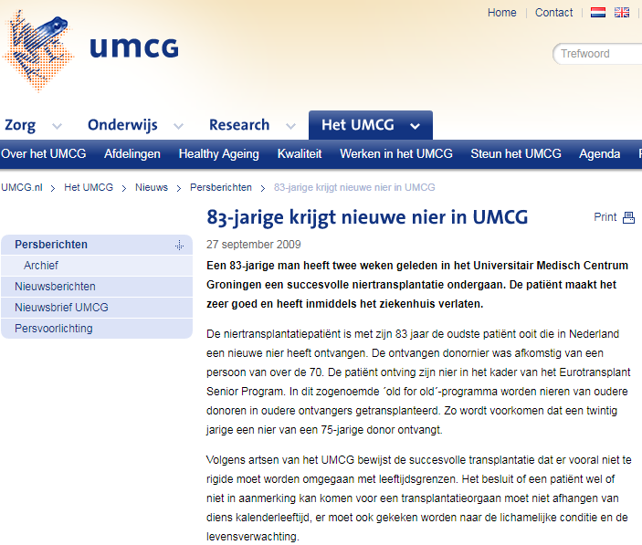

Slide 11
Ouderen en nier transplantatie
Wat is oud?
Wat zijn behandelmogelijkheden?
Wachtlijstproblematiek NL
Oud-voor-Oud program
Resultaten Oud-voor-Oud program
Laatste update

Slide 12

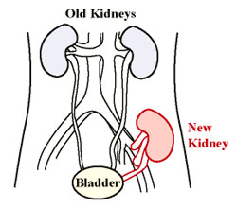
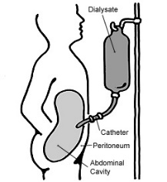
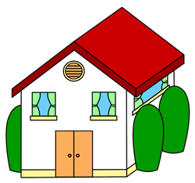
Transplantatie mogelijkheden?
Oudere met nierfalen
Overleden donor
Levende donor
Dialyse
Eurotrans-plant Senior Program wachtlijst
Reguliere wachtlijst
Conservatief management

Slide 13
Ouderen en nier transplantatie
Wat is oud?
Wat zijn behandelmogelijkheden?
Wachtlijstproblematiek NL
Oud-voor-Oud program
Resultaten Oud-voor-Oud program
Laatste update

Slide 14
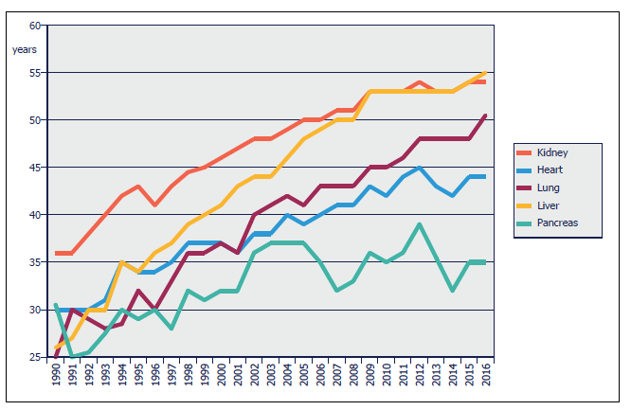
Median age of deceased donors in the Eurotransplant region
Notes:
One such approach is the acceptance of older donors.
Indeed, the median kidney donor is now twenty years older than in the nineties.
A I will show you, this has consequences for organ allocation.

Slide 15
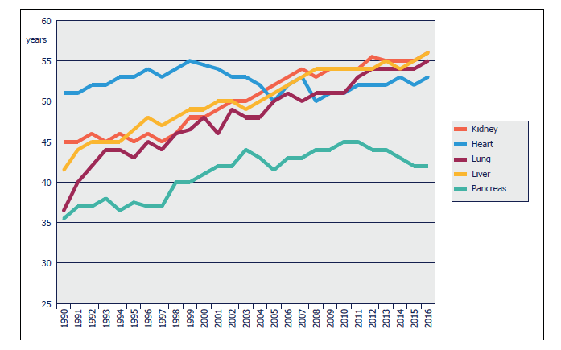
Median age for recipients of postmortal organs
Notes:
And we are transplanting ever older recipients
Live donation alone cannot solve the problem, since we are transplanting <1400 kidneys from living donors every year.
The question is how to maximally and optimally use organs donated postmortally

Slide 16
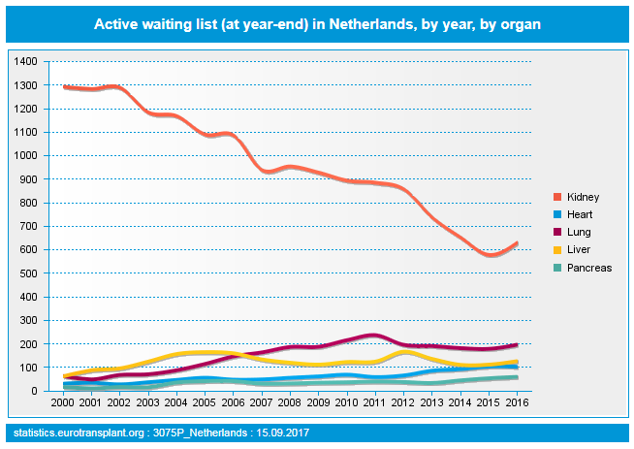
>600 patients on active waiting list for kidney

Slide 17
Dutch influx waitlisted patients 65+
Notes:
Increase of influx of patients 65+
In 2014, 32 patients of 65+ died on the waiting list, and in 2015 30 patients 65+ died on waiting list

Slide 18
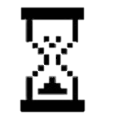
National waitinglist and transplantation numbers
Notes:
This slide shows the national waiting list of the netherlands and the number of transplantations performed during the last 10 years. Dark red the living donors,in light red the Donation after breaindeath donors and in pink the donation after circulatory death donors. In the netherlands the number of living donors has been rising and the DCD donors account for 50% of postmortem donors.
Incidence of chronic kidney disease is rising worlwide because of an aging population and a higher prevalence of diabetes, hypertension and cardiovasculardiseases.

Slide 19
Ouderen en nier transplantatie
Wat is oud?
Wat zijn behandelmogelijkheden?
Wachtlijstproblematiek NL
Oud-voor-Oud program
Resultaten Oud-voor-Oud program
Laatste update

Slide 20
Eurotransplant elderly program (ESP)
donor HLA typering
Koude ischemie tijd
Notes:
To match recipient and donor better for age and to increase the donor pool Eurotransplant started the eurotransplant senior program. One of the main features was that elderly 65 old kidneys were allocated to elderly recipients, without HLA typing to reduce coldischemia time

Slide 21
Voordelen
Geen HLA matching, koude ischemie tijd omlaag

Slide 22
Voordelen
Koude ischemie tijd omlaag
Match op basis van levensverwachting

Slide 23
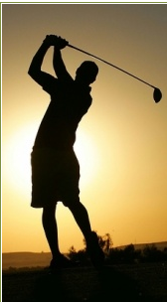
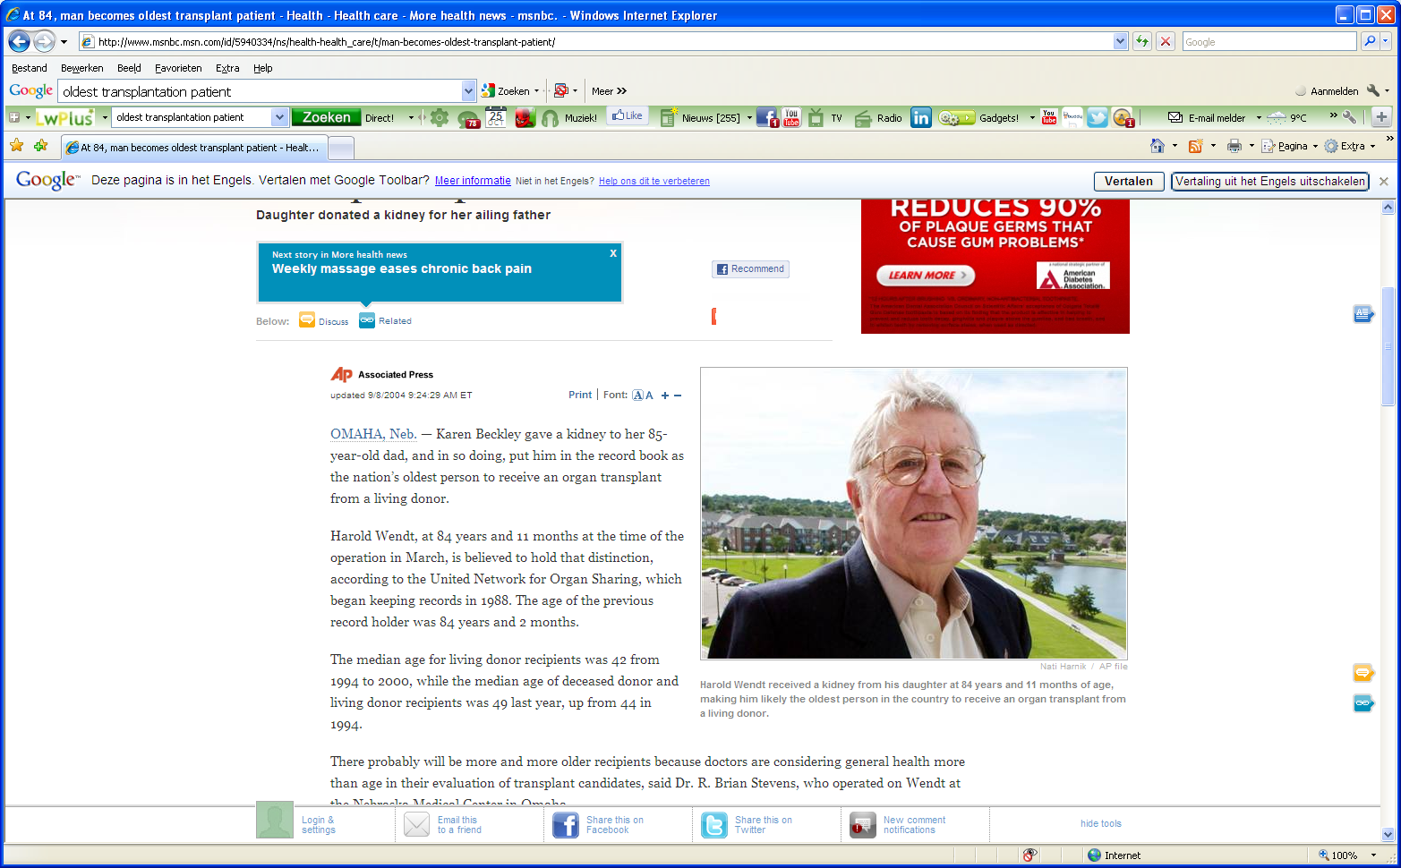
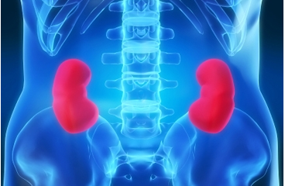
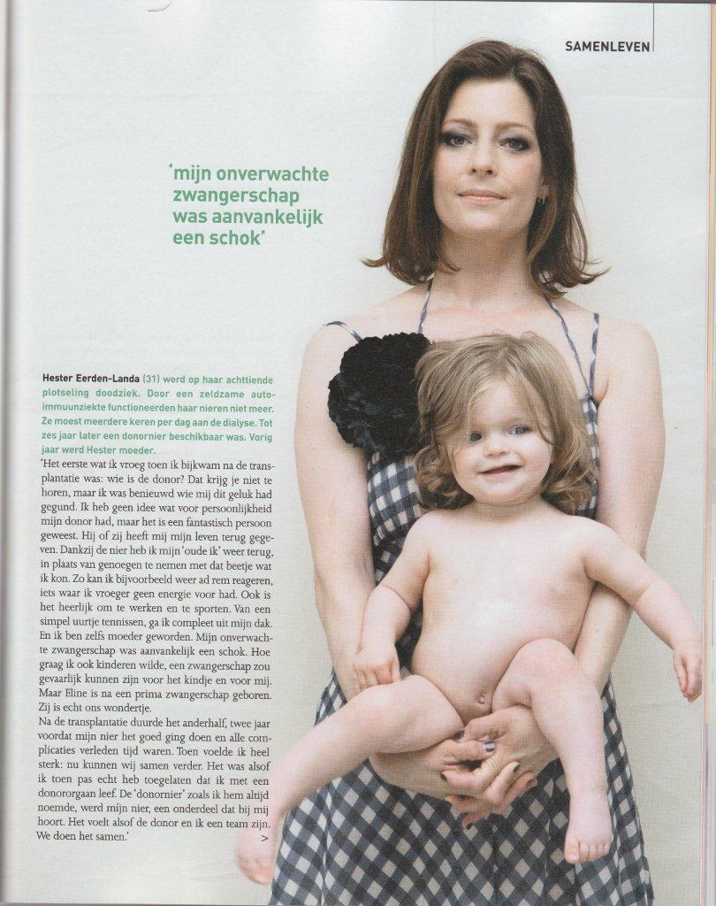
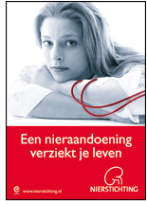
5 jaar
= 1
40 jaar
= 2

Slide 24
Voordelen
Koude ischemie tijd omlaag
Match op basis van levensverwachting
Wachttijd omlaag ESP + wachttijd omlaag ETKAS (voor 65+)

Slide 25
H. Peters-Sengers & S.P. Berger et al. (2017, JASN)

Slide 26
Ouderen en nier transplantatie
Wat is oud?
Wat zijn behandelmogelijkheden?
Wachtlijstproblematiek NL
Oud-voor-Oud program
Resultaten Oud-voor-Oud program
Laatste update

Slide 27








H. Peters-Sengers & S.P. Berger et al. (2017, JASN)
Notes:
Increase of influx of patients 65+
In 2014, 32 patients of 65+ died on the waiting list, and in 2015 30 patients 65+ died on waiting list

Slide 28
Koude Ischemietijd
H. Peters-Sengers & S.P. Berger et al. (2017, JASN)
Notes:
composite outcome

Slide 29
5-jaar Overleving
Adjusted for
Gender (donor and Recipient)
Donor eGFR
Donor smoking Cold ischemia time HLA-A mismatch HLA-B mismatch HLA-Dr mismatch Cause of ESRD
Dialysis vintage
H. Peters-Sengers & S.P. Berger et al. (2017, JASN)

Slide 30
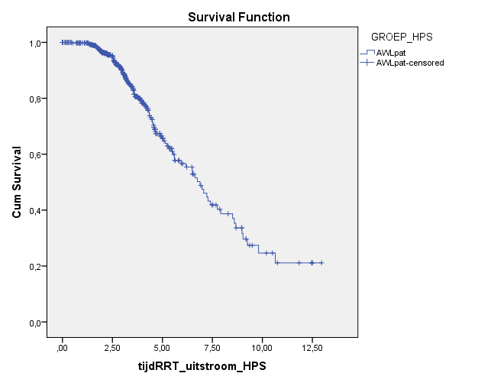
Actieve wachtlijst 65+ dialyse
> 50%
H. Peters-Sengers & S.P. Berger et al. (2017, JASN)

Slide 31

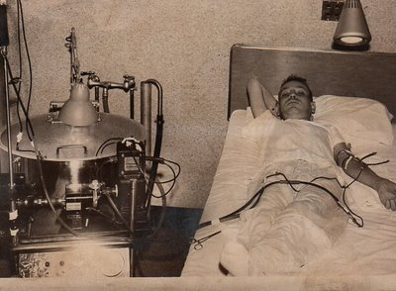
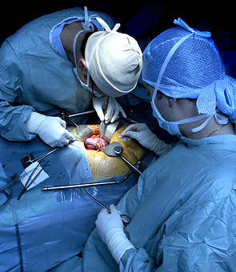
Dialyse vs Transplantatie?
Dialyse (kunstnier)
80 000 € / jaar
Niertransplantatie
80 000 € in 1e jaar
16 000 € in volgende jaren
Goede levenskwaliteit

Slide 32
Conclusies Oud-voor-Oud
Wachttijd omlaag
  Ook voor oudere ontvangers van jonge donor nieren
Betere matching van levensverwachting
Koude ischemietijd is omlaag gegaan
  Niet bij DCD
Oud-voor-Oud DCD meer falen, lagere nierfunctie dan Oud-voor-Oud DBD
Oud-voor-Oud DCD heeft evengoede prognose op overleving dan actieve wachtenden blijvend op dialyse

Slide 33
Ouderen en nier transplantatie
Wat is oud?
Wat zijn behandelmogelijkheden?
Wachtlijstproblematiek NL
Oud-voor-Oud program
Resultaten Oud-voor-Oud program
Laatste update

Slide 34
Wat is er veranderd?
Leeftijdslimiet donor DCD: 75
Koude ischemietijd is omlaag gegaan:
  Median 2002: 19 hours
  Median 2012: 13 hours
Competitieve allocatie
Machine perfusie van donor nieren
Nephro-Geriatrische studies
Notes:
Hier vertellen dat met name de graft loss bij ouderen wel degelijk effect heeft op mortaliteit
Vraag is ook of kwaliteit van leven beter is dan dialyse, en dat dat een vraag is die met de patienten moet worden afgestemd

Slide 35
Vragen/Stellingen

Slide 36
Vragen/Stellingen
Wat is kwaliteit van leven bij ouderen?
Dialyse versus transplantatie
Wat betekent oud in de toekomst?
Meer patienten = meer nieren, hoe?
  Levende/overleden donaties of kunstnieren?
Er is weinig extra risico om als oudere een nier te doneren.

